Slide 1
PONOVIMO – TLORIS

Slide 2
Pozdravljeni!
Pri zadnji uri družbe ste
Spoznali pojem TLORIS.
Pa se spomnimo, kaj je to tloris.

Slide 3
TLORIS JE POGLED OD ZGORAJ.
V tlorisu rišemo načrte stanovanj in krajev.
Narišemo jih tako, kot bi jih gledali iz zraka.
Seveda jih pri risanju pomanjšamo, saj načrta
drugače ne bi mogli narisati, ker bi bil prevelik.

Slide 4
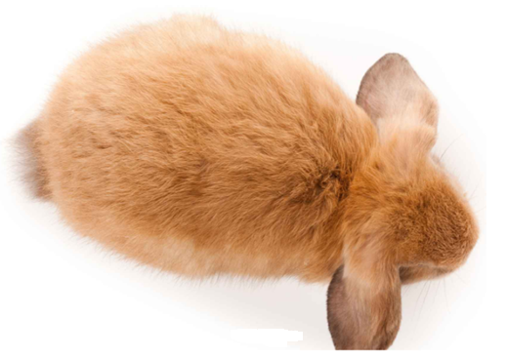
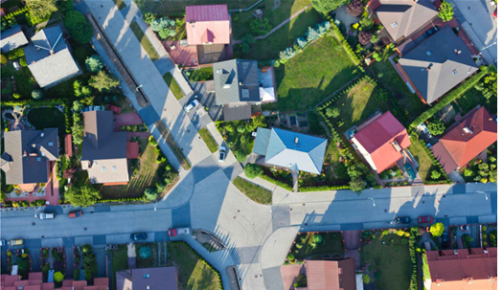
NEKAJ PRIMEROV TLORISOV:

Slide 5
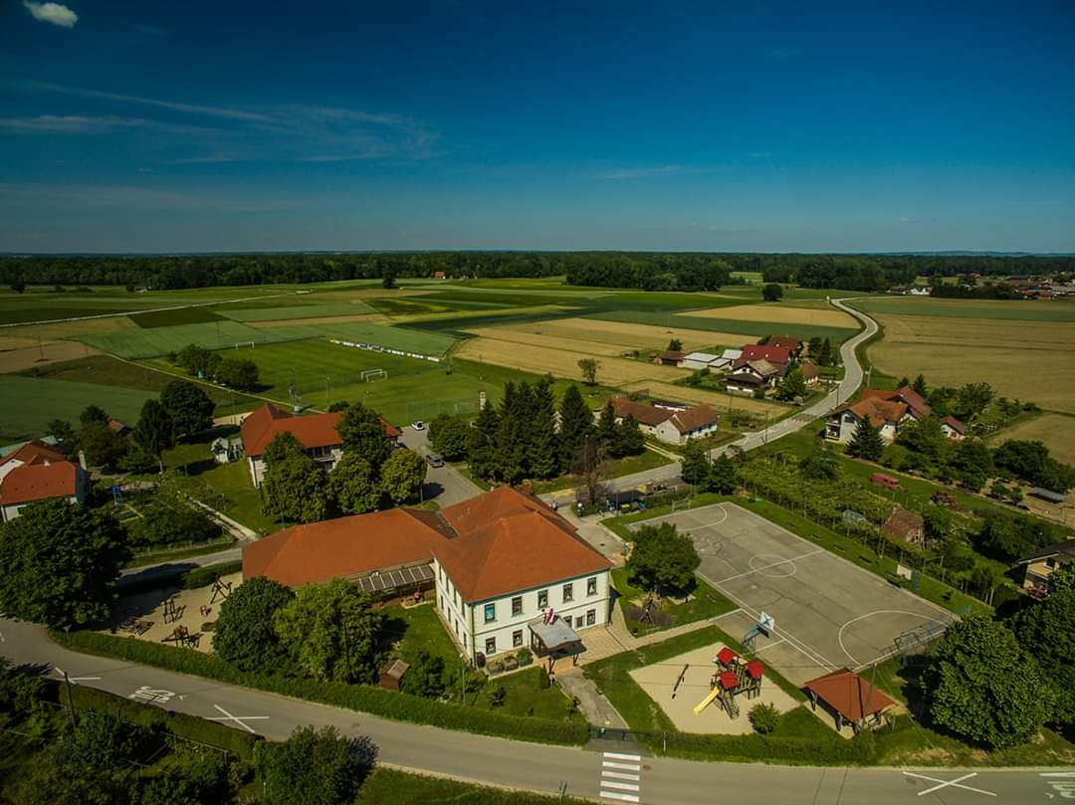
Tole pa ne bo težko…
Pogled od zgoraj na…?
Šolo CVEN
z okolico.

Slide 6
Če v tlorisu predmete in razdalje samo pomanjšamo in jih narišemo po lastnem občutku, je to SKICA nekega predmeta, kraja...
Preizkusi se še sam/a. V zvezek nariši skico svoje ali katere druge sobe v tlorisu.

Slide 7
Če pa v tlorisu predmete in razdalje narišemo tako, da vse izmerimo in jih nato enako pomanjšamo, rečemo, da smo jih narisali v MERILU. To je NAČRT.
NEKAJ NAČRTOV, NARISANIH V TLORISU:

Slide 9
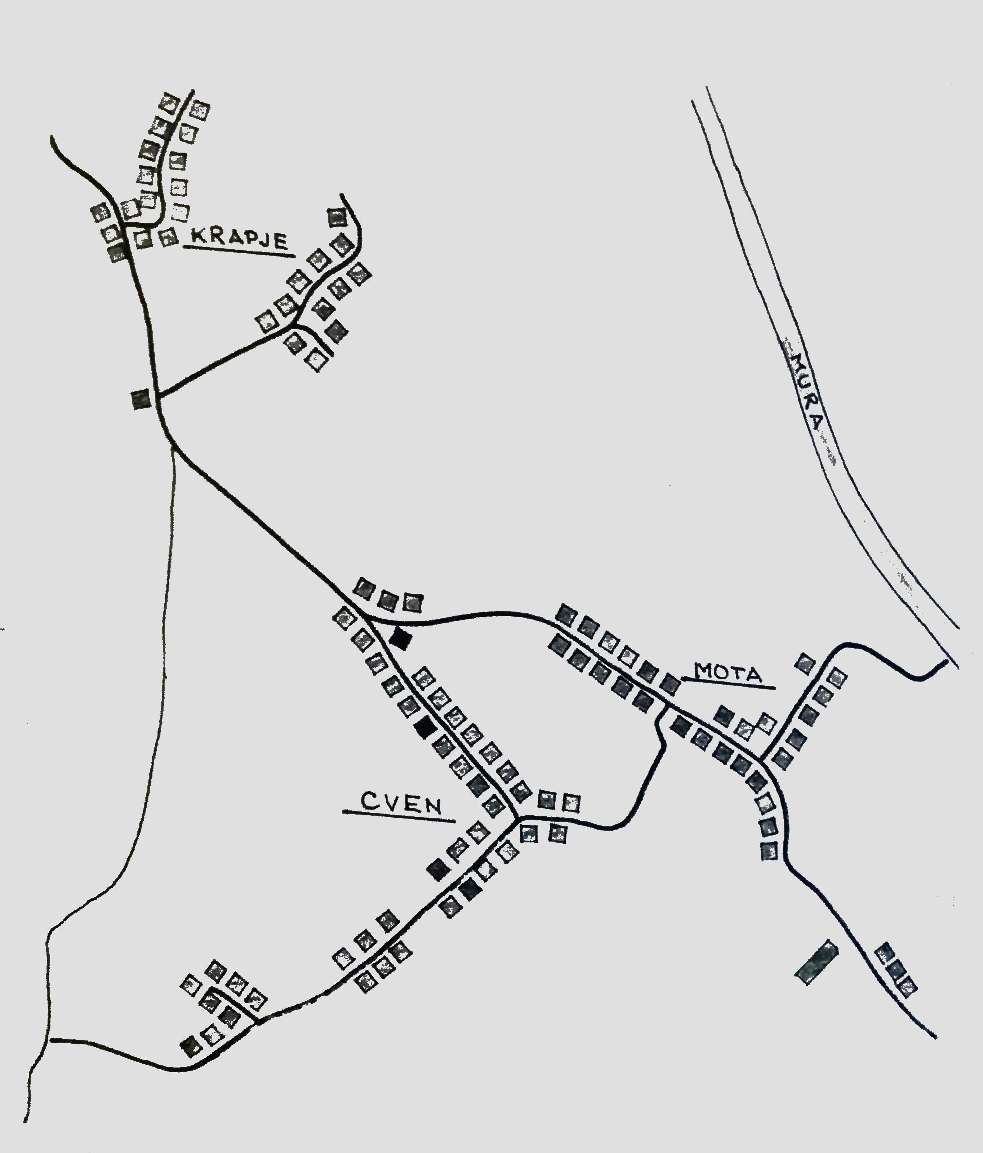
Načrt šolskega okoliša, narisan v tlorisu.

Slide 10
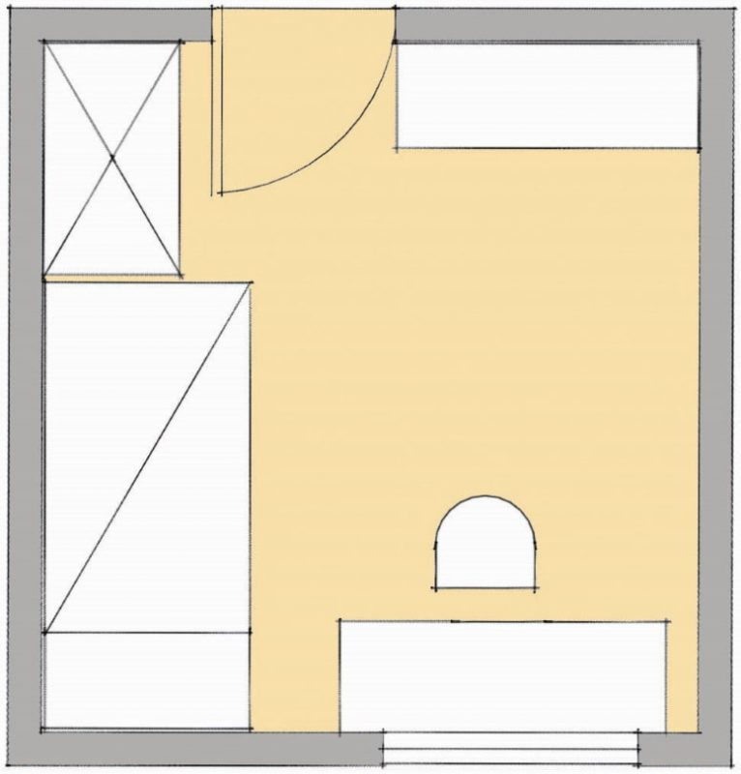
NAČRT OTROŠKE SOBE,
NARISAN V TLORISU.

